Slide 1
OCEANOS A Nova fronteira humana
Universidade do Estado do Rio de Janeiro
Prof. David Man Wai Zee

Slide 2
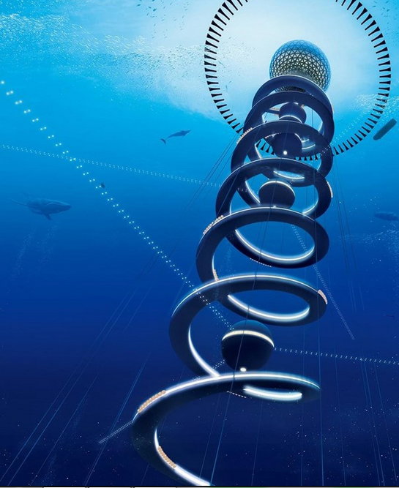
Como estão os oceanos, HOJE?
AMANHÃ, como estarão: 50 anos?
Podemos reconstruir a Natureza?

Slide 3
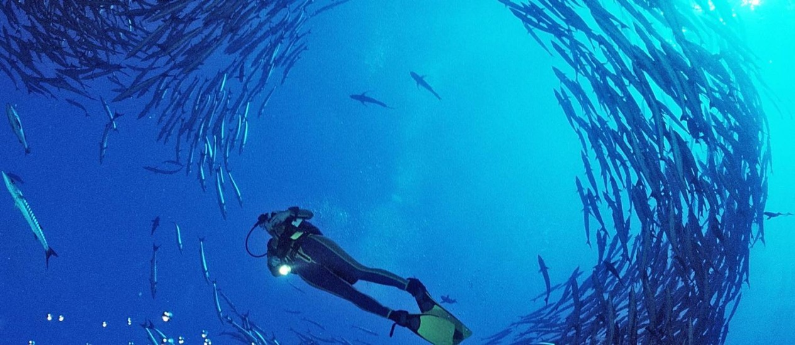
Conhecer para entender;
Entender para agir.

Slide 4
A população da Terra já é superior a 7 bilhões de pessoas

Slide 5
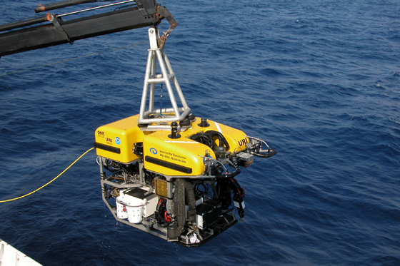
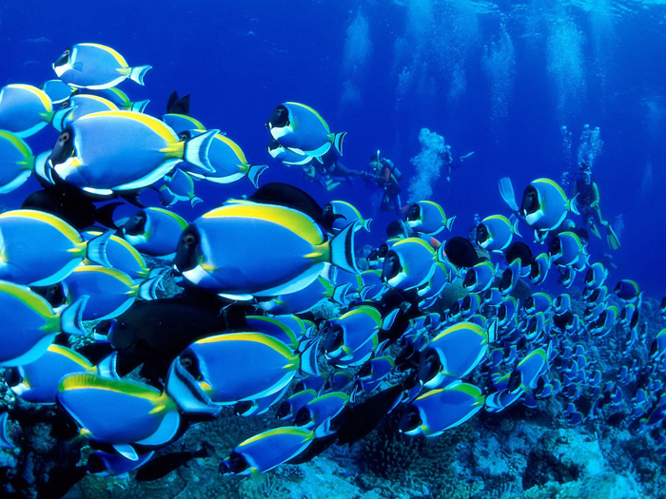
Manutenção da população humana requer espaço e recursos naturais

Slide 6
Nos próximos 50 anos devemos aprender a ter uma relação amigável com os mares
Desenvolver novas tecnologias;
Não cometer os mesmos erros cometidos em terra;
Reconhecer os limites e os potenciais dos mares;
Pesquisar e aprender com os oceanos.

Slide 7
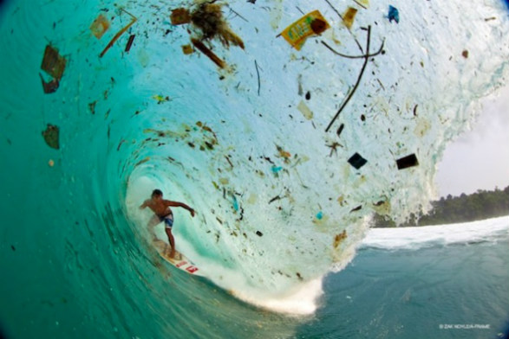
Passos para as mudanças
Reconhecer as agressões e as reações dos oceanos

Slide 8
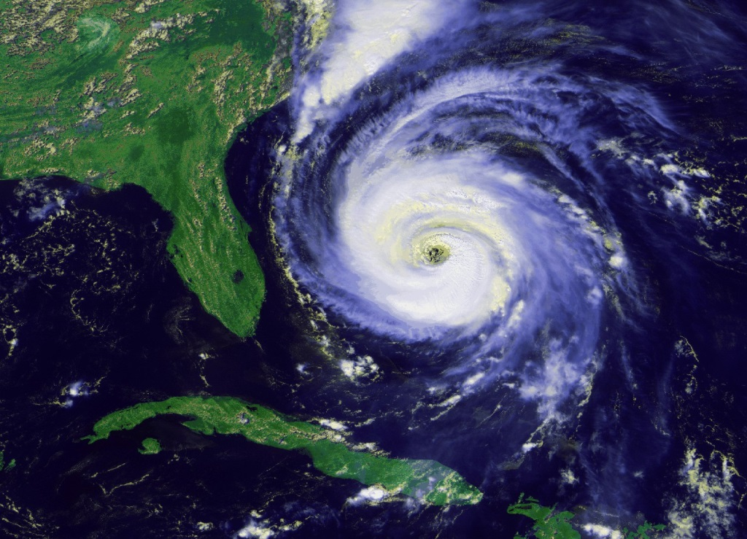
Aquecimento do planeta
Mudanças do perfil de ventos e chuvas;
Ressacas, ciclones e furacões;
Alteração da morfologia costeira.

Slide 9
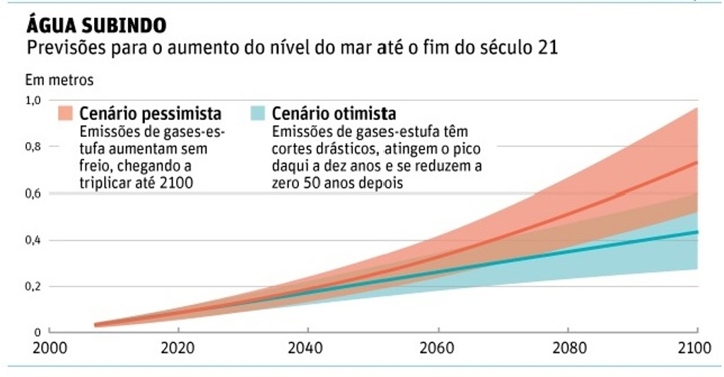
Aumento da temperatura dos oceanos
Dilatação térmica -> aumento do volume;
Derretimento das geleiras e cumes nevados;
Elevação do nível do mar.

Slide 10
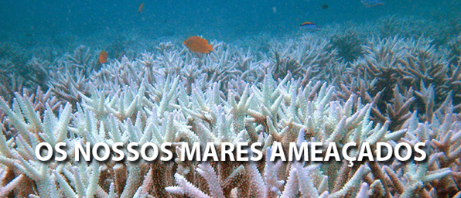
Redução da biodiversidade marinha
Branqueamento dos Recifes de Corais;
Variação da temperatura afeta os organismos que envolvem as estruturas coralíneas.

Slide 11
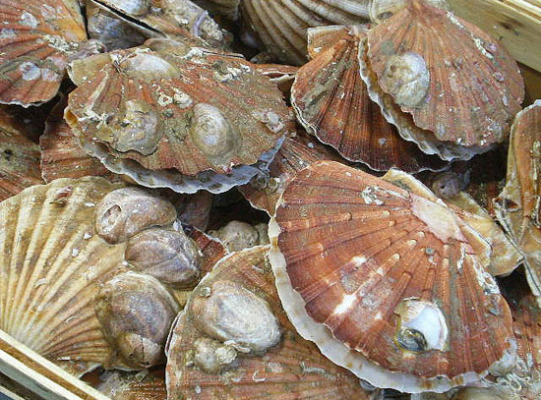
Acidificação dos oceanos
CO₂ (atm) ⟺ CO₂ (aq.) + H2O ⟺ H₂CO₃ ⟺
⟺ H⁺ + HCO⁻₃ ⟺ 2H⁺ +CO²⁻₃
Ca²⁺ + CO²⁻₃ ⟺ CaCO₃

Slide 12
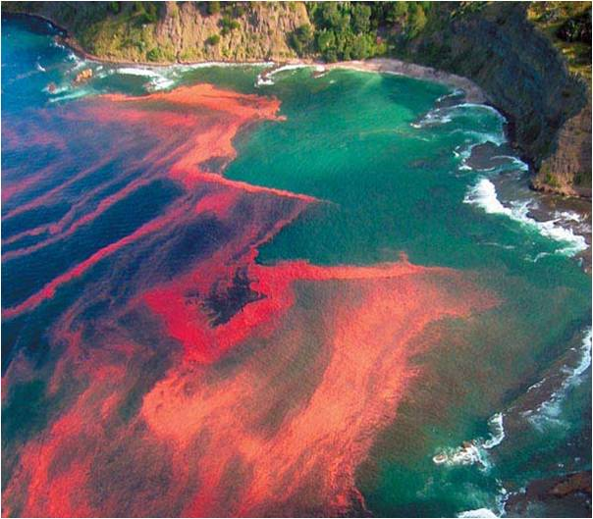
Lançamento de resíduos
Orgânicos
Zonas mortas
Eutrofização

Slide 13
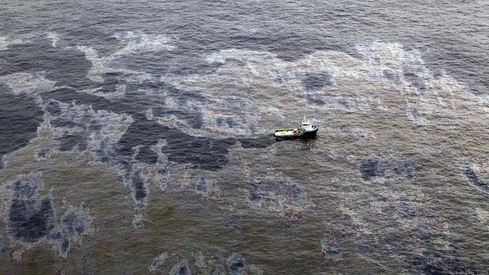
Lançamento de resíduos
Químicos

Slide 14
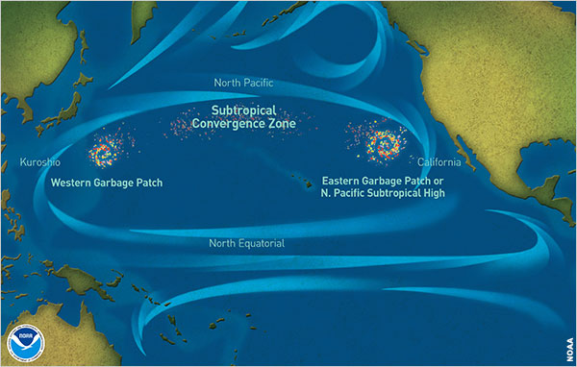
Lançamento de resíduos
Sólidos
Plásticos
Lixo

Slide 15
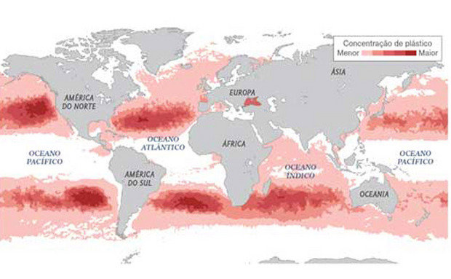
Estudo de caso: Plástico nos oceanos
Estima-se que a cada segundo 150 garrafas pet de diferentes tamanhos são lançados ao mar;
Entre 5 e 12 milhões de toneladas de plástico são jogadas nos oceanos por ano (Science, 2010).

Slide 16
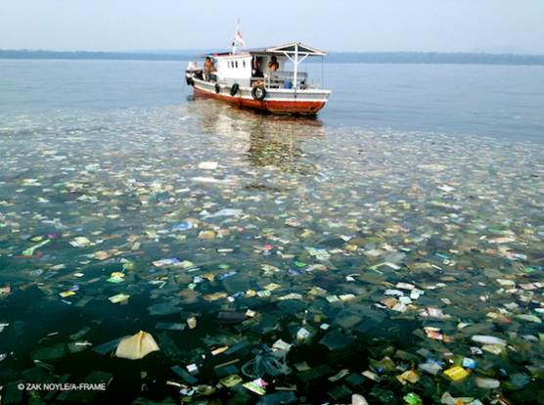
Estudo de caso: Plástico nos oceanos
É o pior tipo de resíduo que pode ser lançado no mar pois tem uma vida útil de 450 anos (plásticos) e 100 anos (sacolas plásticas).

Slide 17
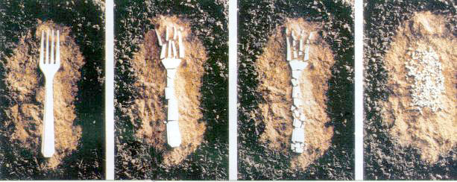
Estudo de caso: Plástico nos oceanos
Seu processo de deterioração passa inicialmente por uma fragmentação até se transformar em pequenos pedaços boiando na coluna d’água

Slide 18
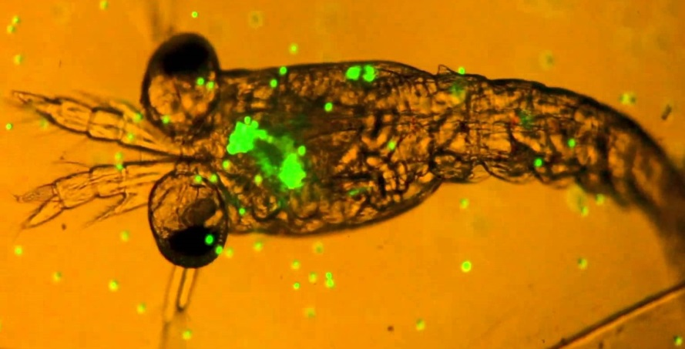
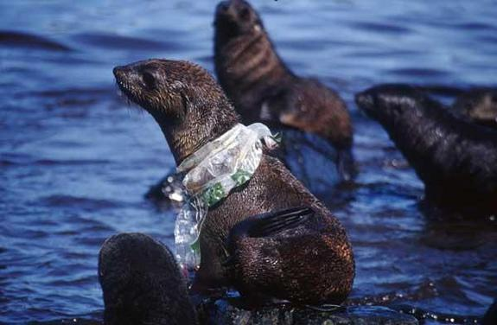
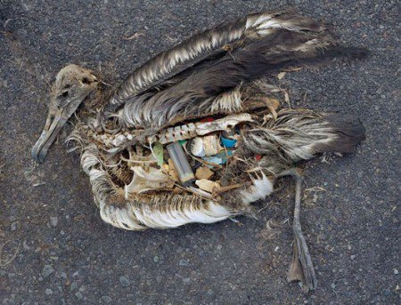
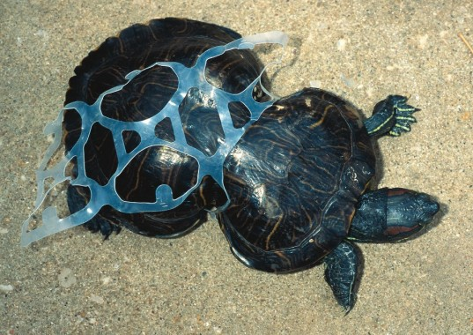
Estudo de caso: Plástico nos oceanos
É ingerido pelos animais marinhos: aves, tartarugas, mamíferos aquáticos, zooplâncton.

Slide 19
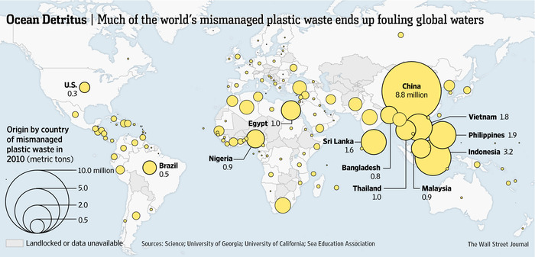
Estudo de caso: Plástico nos oceanos
Países que mais contribuem com o lançamento de resíduos plásticos: China 1º, Brasil 16º, EUA 20º.

Slide 20
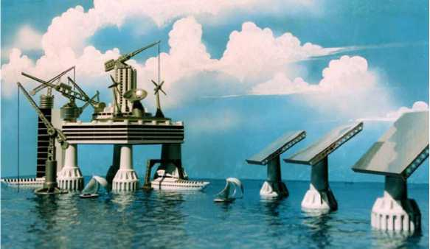
Na verdade não é o planeta que precisa ser salvo... Nós é que precisamos ser salvos das ações que cultivamos.

Slide 21
Prof. David Zee Universidade do Estado do Rio de Janeiro Cel: (21) 99917 8147 email: davidzee@terra.com.br

